Slide 1

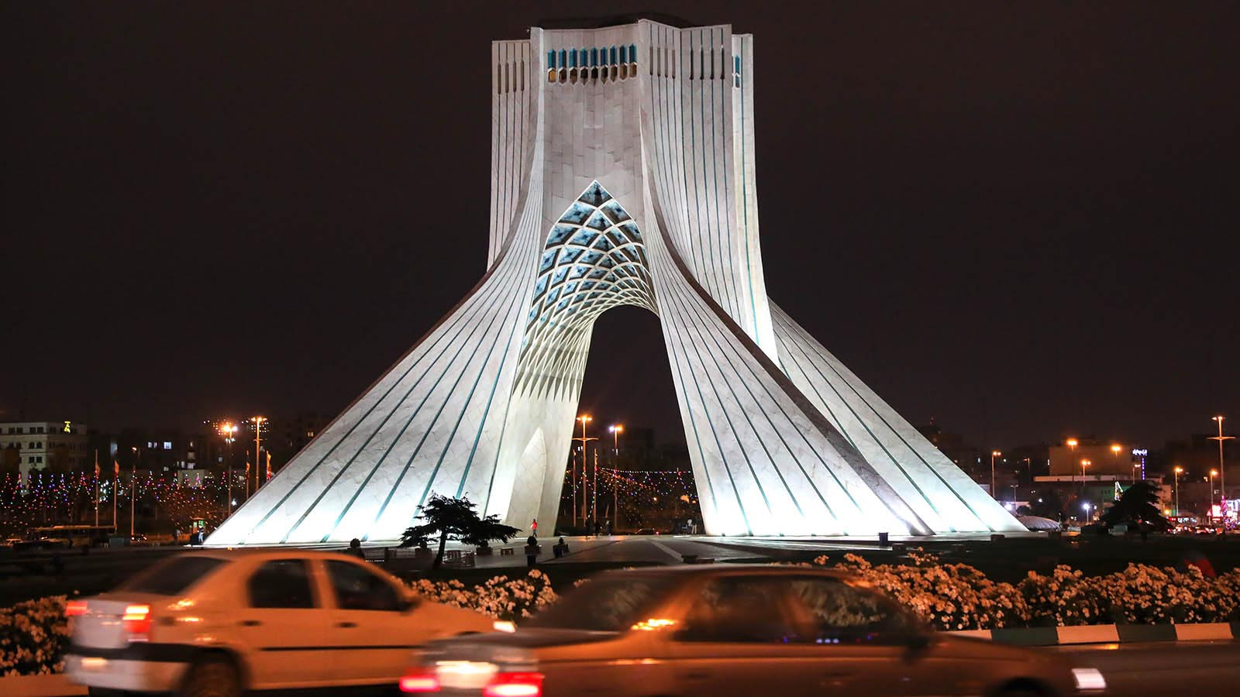
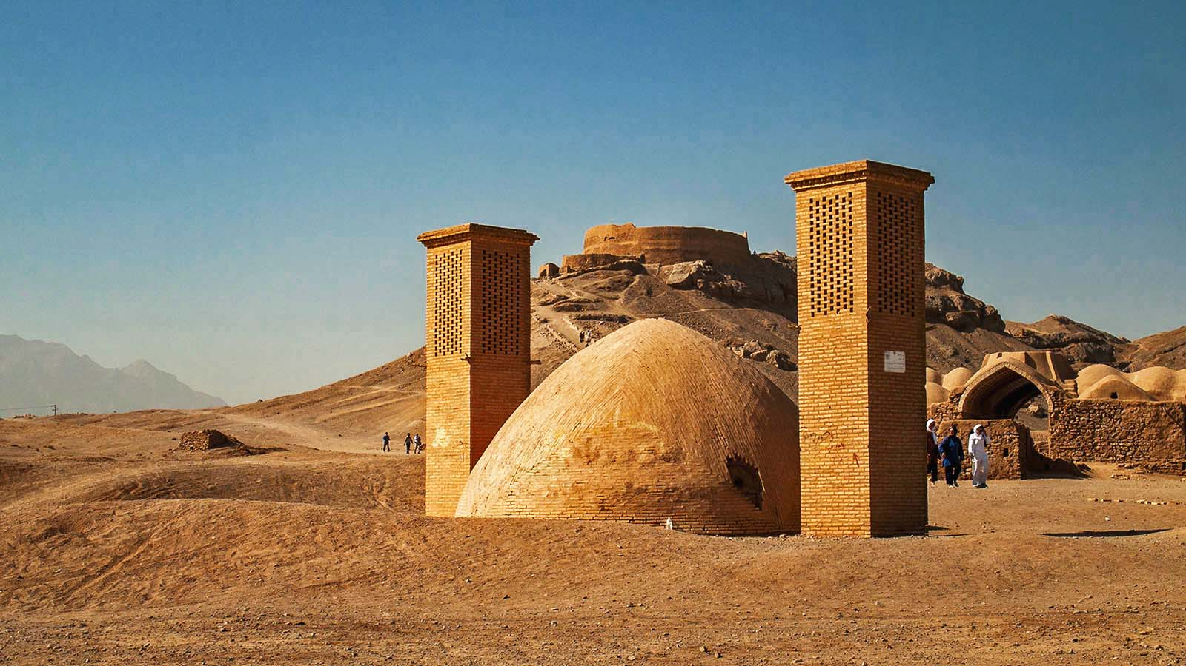
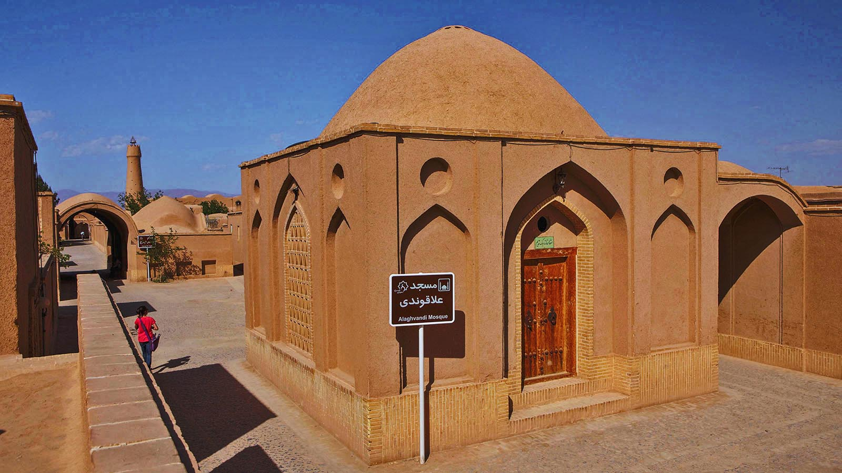
50
The world in the lens
Svet objektívom
El mundo en la lente
2022
Ninara, Julia, Jaroslav, Steve

Slide 2

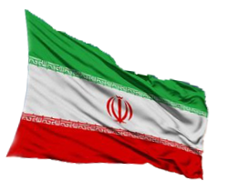
Across the Centuries
IRAN

Slide 3
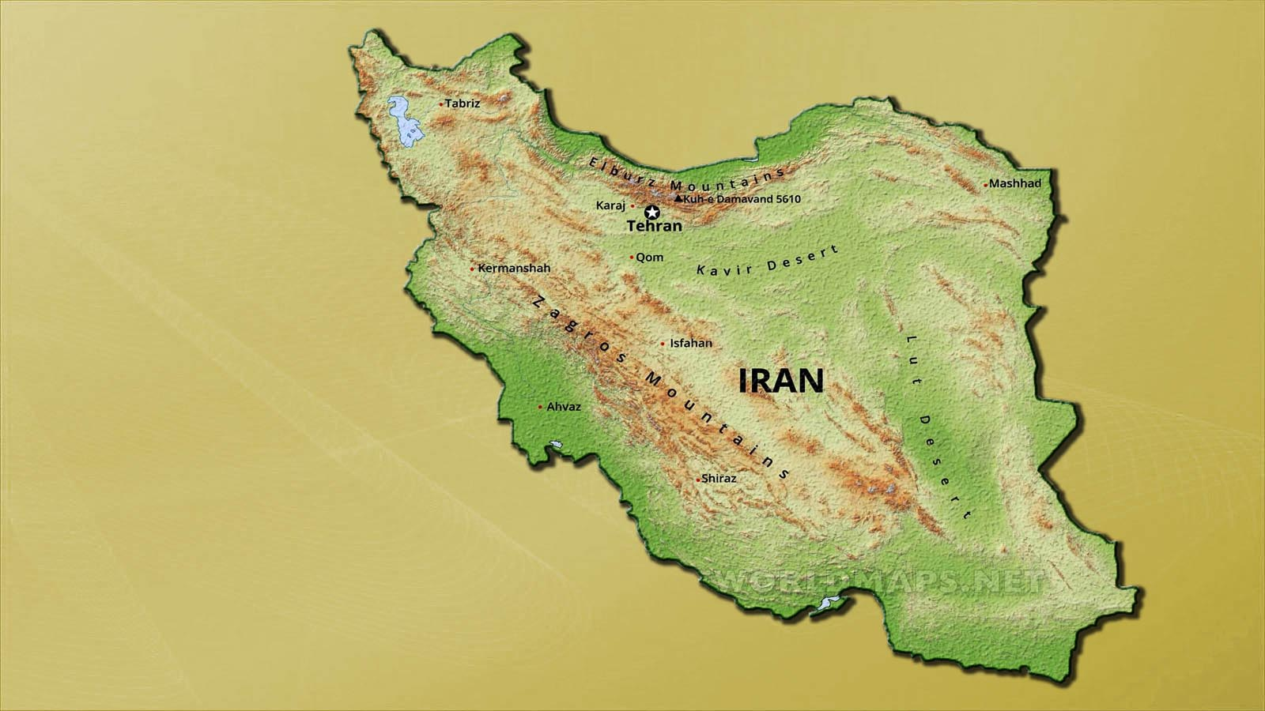
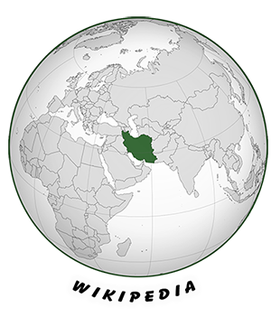
Iran
IRAN
Islamic Republic of Iran

Slide 4




Iran is a country in West Asia. Its 85 million inhabitants live in an area of over 1.65 million. km². The capital is Tehran. Iran is home to one of the oldest civilizations in the world. The country's rich cultural heritage includes 26 UNESCO World Heritage sites. It is located in a seismically active area and is one of the most mountainous countries in the world. More than half of Iran's territory is occupied by deserts. The most famous are Kavir and Lut. The only large lowlands are located along the Caspian Sea coast and at the northern end of the Persian Gulf. Agriculture is based on cattle breeding and the cultivation of traditional crops such as wheat, barley, rice and potatoes. Iran has a typical subtropical climate. There are 16 national parks in the country. The first was established in 1957. In addition to the capital, the most popular tourist destinations are Isfahan, Mashhad and Shiraz.
Irán es un país en el oeste de Asia. Sus 85 millones de habitantes viven en un área de más de 1,65 millones. km². La capital es Teherán. Irán es el hogar de una de las civilizaciones más antiguas del mundo. El rico patrimonio cultural del país incluye 26 sitios del Patrimonio Mundial de la UNESCO. Se encuentra en una zona sísmicamente activa y es uno de los países más montañosos del mundo. Más de la mitad del territorio de Irán está ocupado por desiertos. Los más famosos son Kavir y Lut. Las únicas tierras bajas grandes se encuentran a lo largo de la costa del Mar Caspio y en el extremo norte del Golfo Pérsico. La agricultura se basa en la ganadería y el cultivo de cultivos tradicionales como el trigo, la cebada, el arroz y la patata. Irán tiene un clima subtropical típico. Hay 16 parques nacionales en el país. El primero se estableció en 1957. Además de la capital, los destinos turísticos más populares son Isfahan, Mashhad y Shiraz.
Irán je krajina v západnej Ázii. Jej 85 miliónov obyvateľov žije na území o rozlohe vyše 1,65 mil. km². Hlavným mestom je Teherán. Irán je domovom jednej z najstarších civilizácií na svete. Bohaté kultúrne dedičstvo krajiny zahŕňa 26 lokalít svetového dedičstva UNESCO. Leží v seizmicky aktívnej oblasti a je jednou z najhornatejších krajín sveta. Vyše polovicu územia Iránu zaberajú púšte. Najznámejšie sú Kavir a Lut. Jediné veľké nížiny sa nachádzajú pozdĺž pobrežia Kaspického mora a na severnom konci Perzského zálivu. Poľnohospodárstvo je založené na chove dobytka a pestovaní tradičných plodín, akými sú pšenica, jačmeň, ryža a zemiaky. Pre Irán je typické subtropické podnebie. V krajine je 16 národných parkov. Prvý vznikol už v roku 1957. Popri hlavnom meste sú najobľúbenejšími turistickými destináciami Isfahán, Mašhad a Širáz.

Slide 5
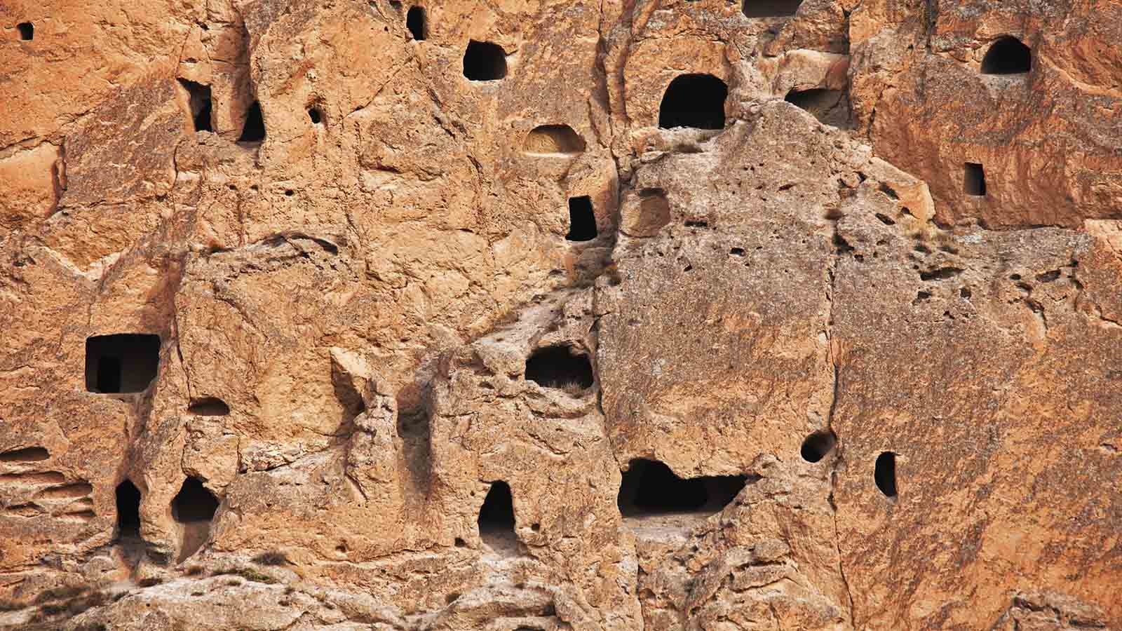

Photo © Ninara
Kafarkoli caves, Ab-e Ask

Slide 6
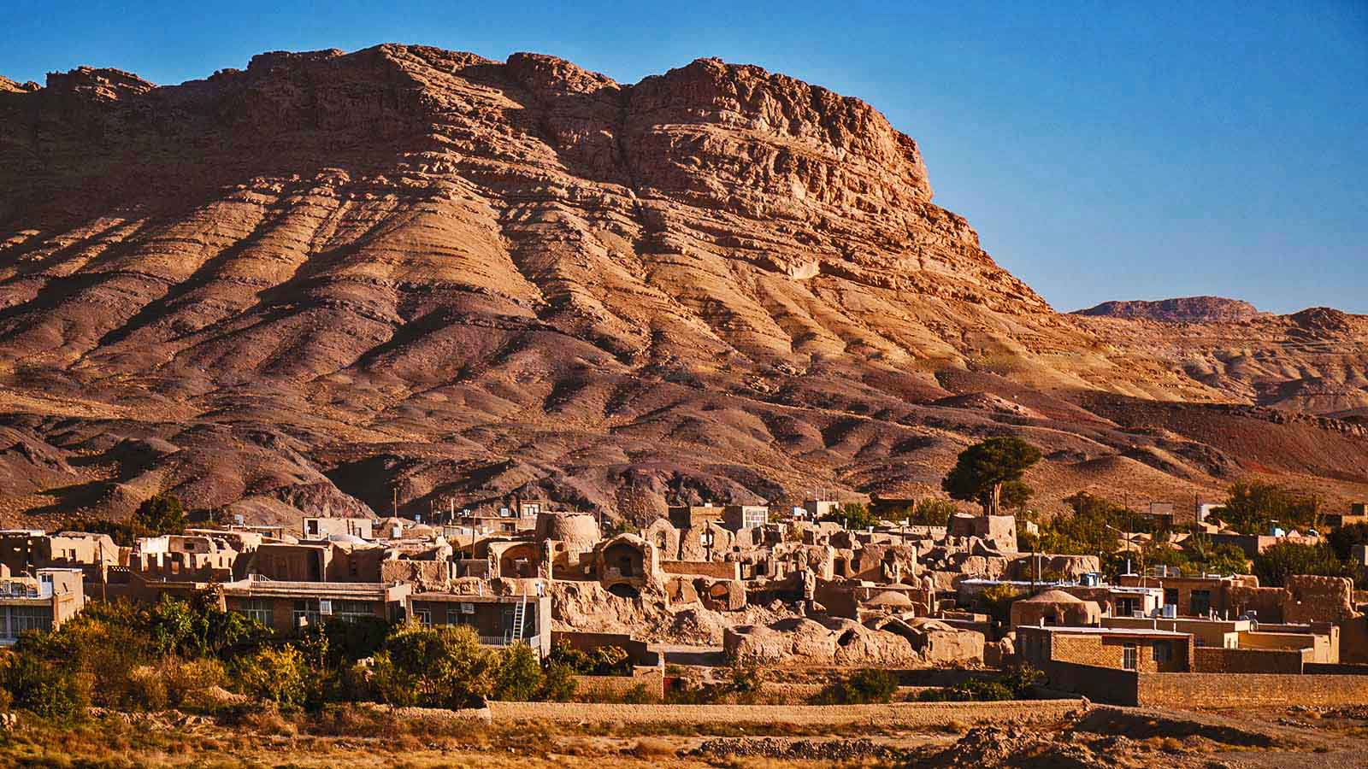
Photo © Julia Maudlin / JMStudio
Oasis and Desert Village near Natanz

Slide 7
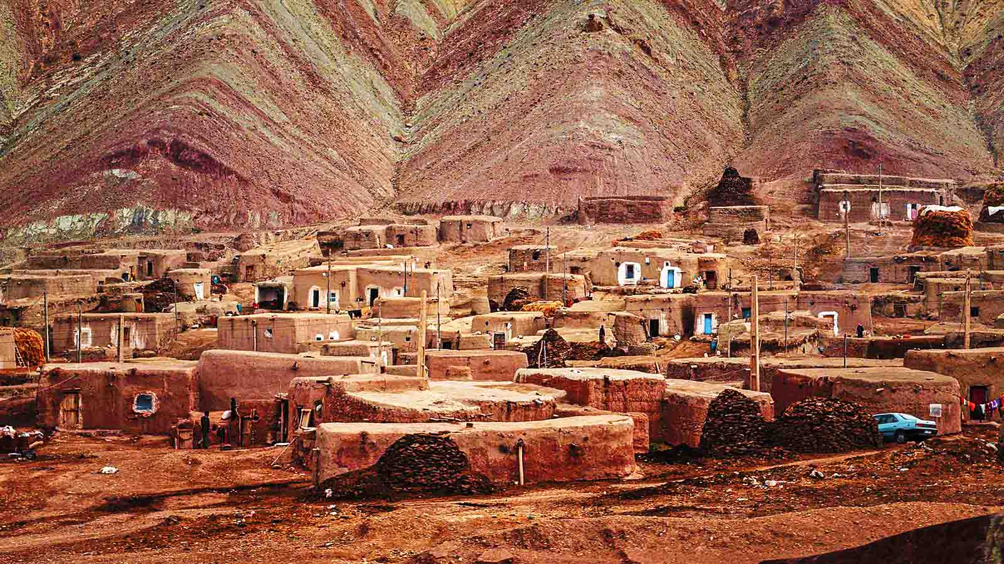
Photo © Julia Maudlin / JMStudio
Mountain Village, Northwestern Iran

Slide 8
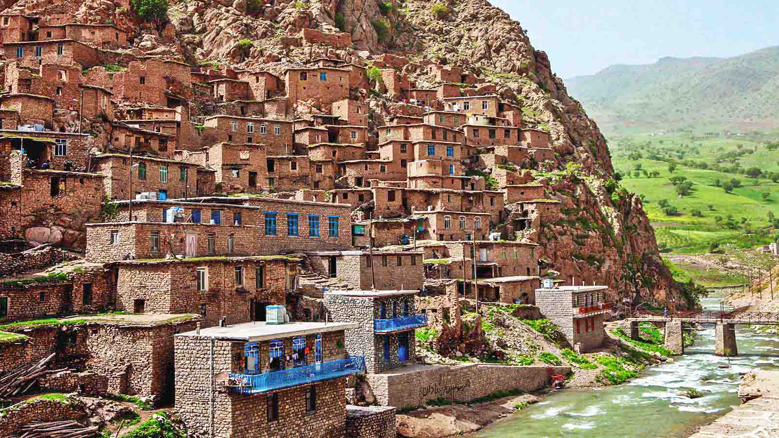
Photo © Ninara
Village in Kurdistan

Slide 9
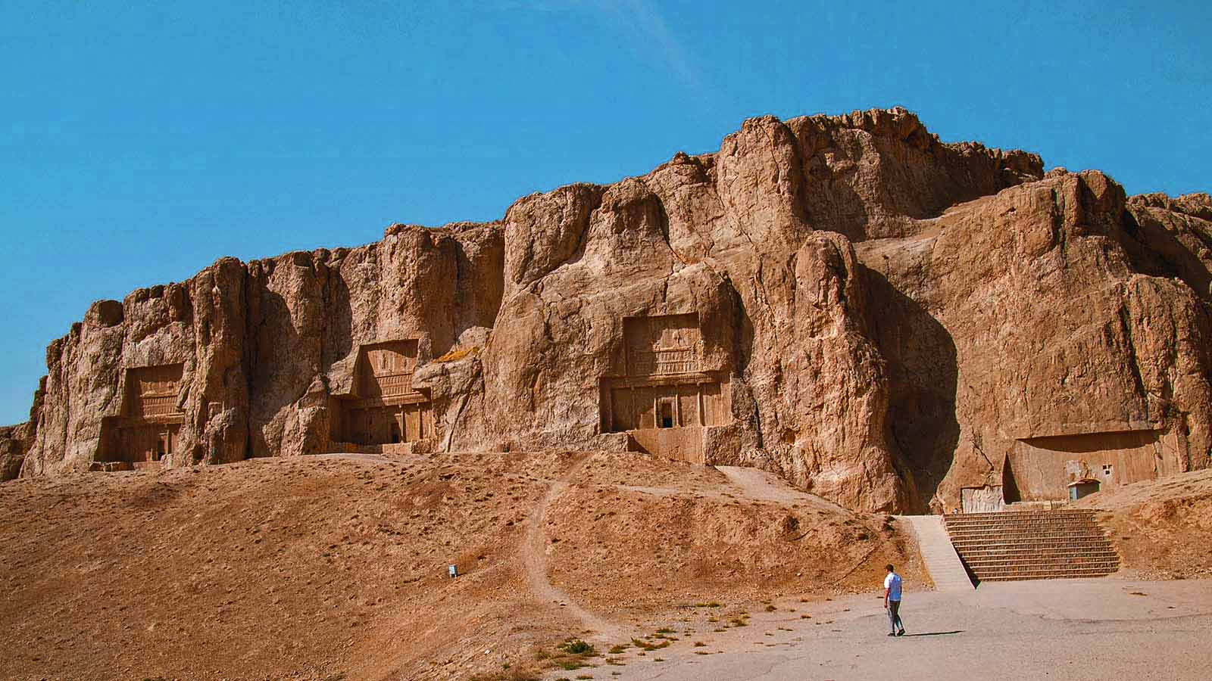
Photo © Julia Maudlin / JMStudio
Tombs of Persian Kings, Naqsh-e-Rostam

Slide 10
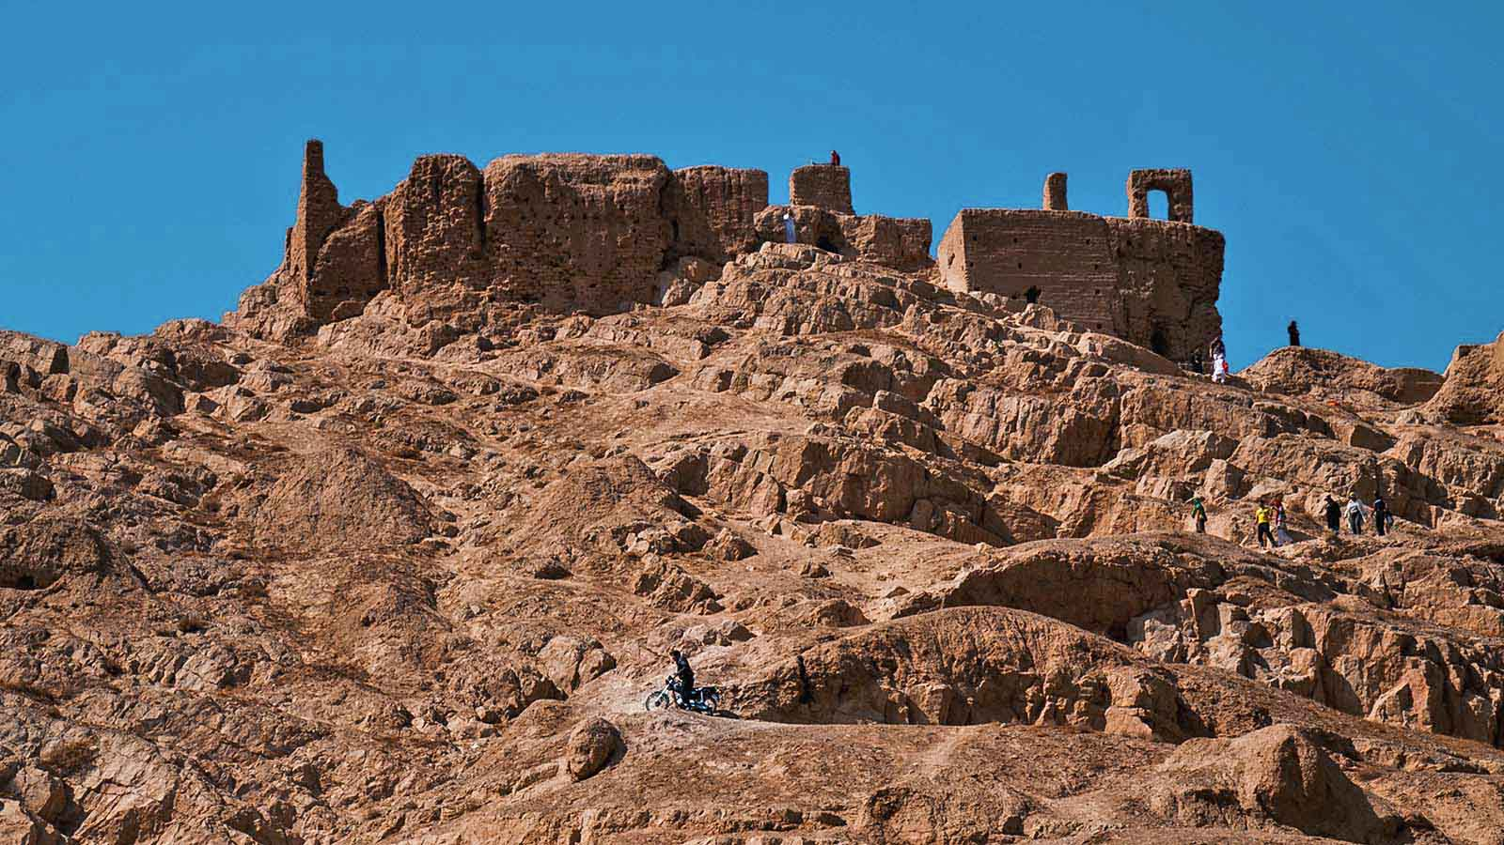

Photo © Julia Maudlin / JMStudio
Citadel, Isfahan

Slide 11
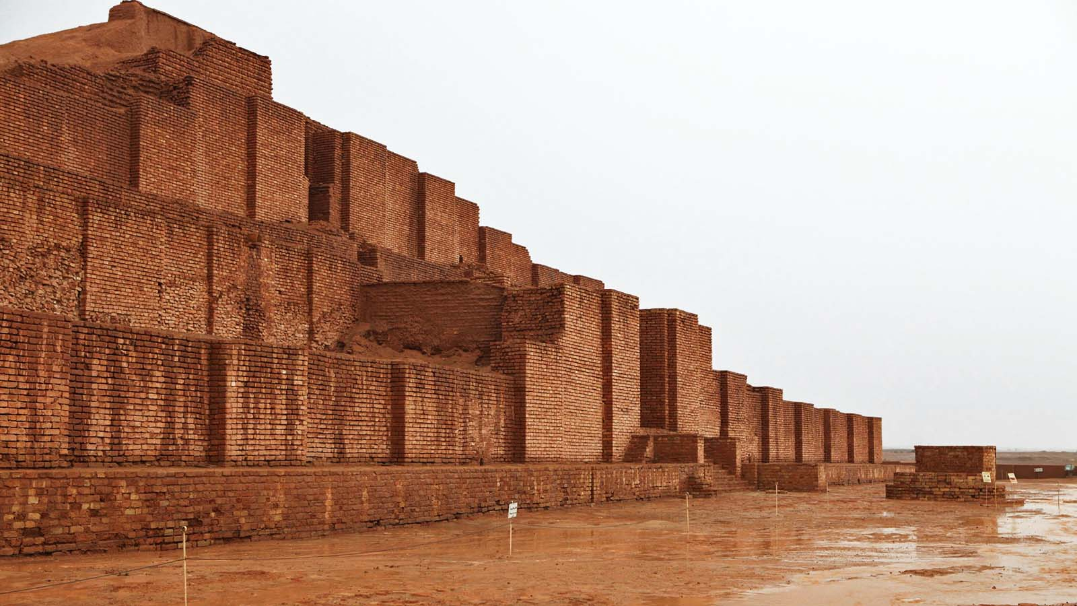
Photo © Ninara
Choqa Zanbil, Khuzestan

Slide 12
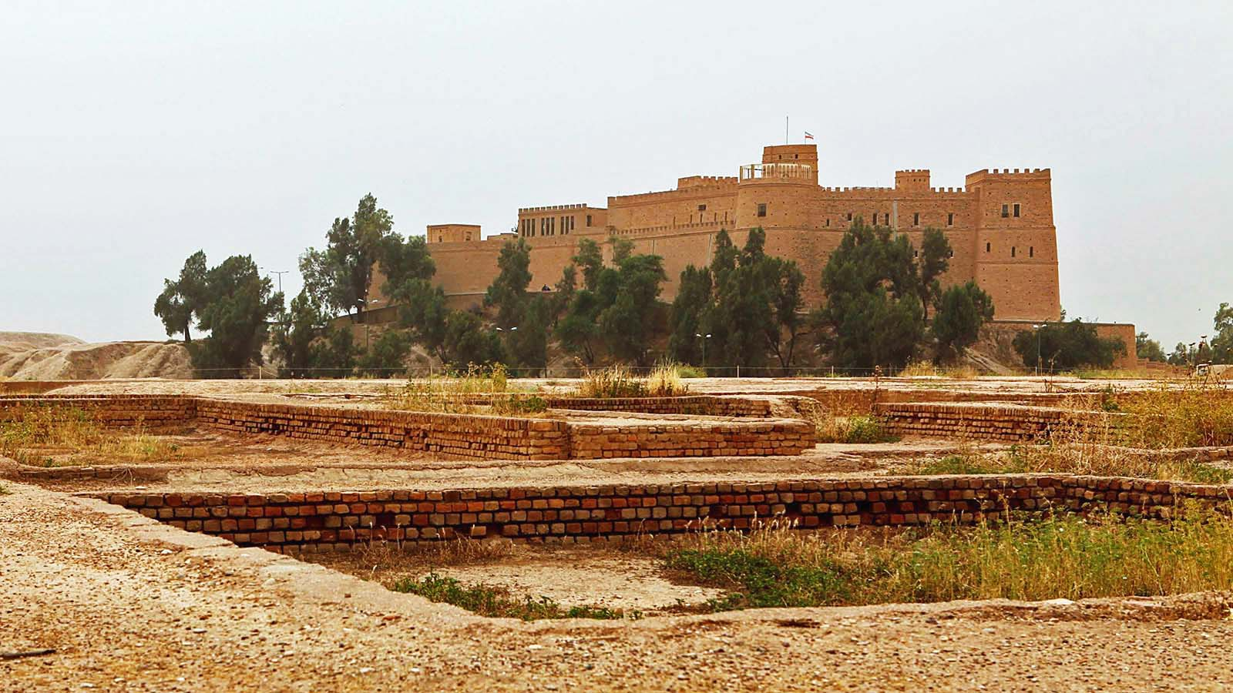
Photo © Ninara
Shush Castle, Khuzestan

Slide 13
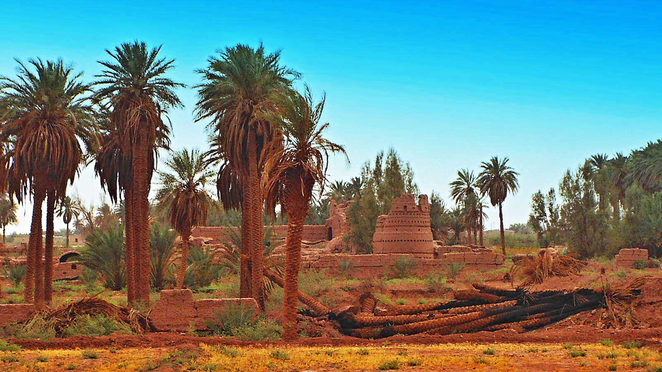
Photo © Novák Jaroslav
Oasis in Dasht-e Lut Desert

Slide 14
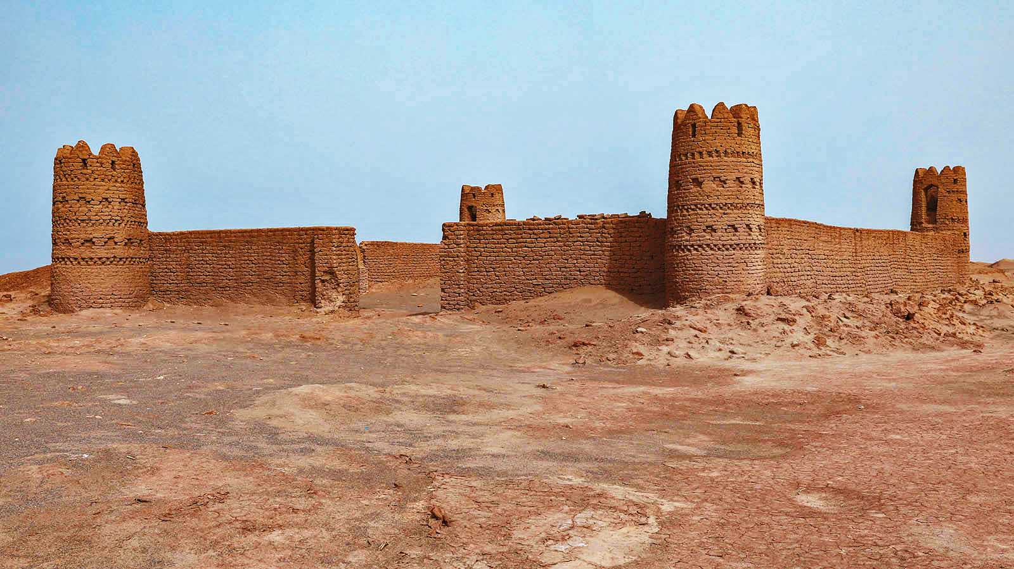
Photo © Ninara
Kaluts, Dasht-e Lut Desert

Slide 15
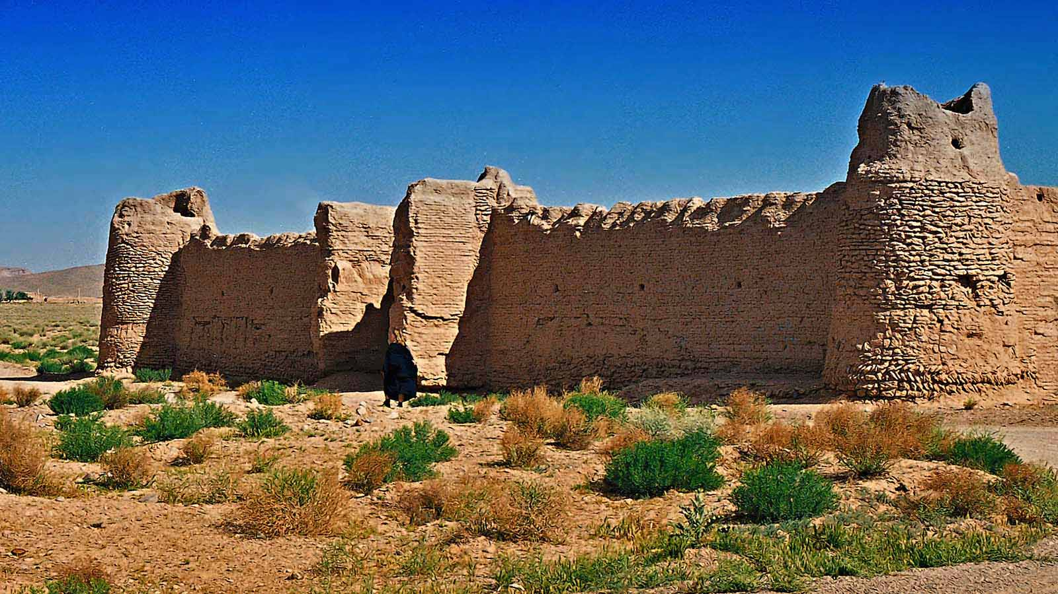
Photo © Novák Jaroslav
Caravansarai near Na'in

Slide 16
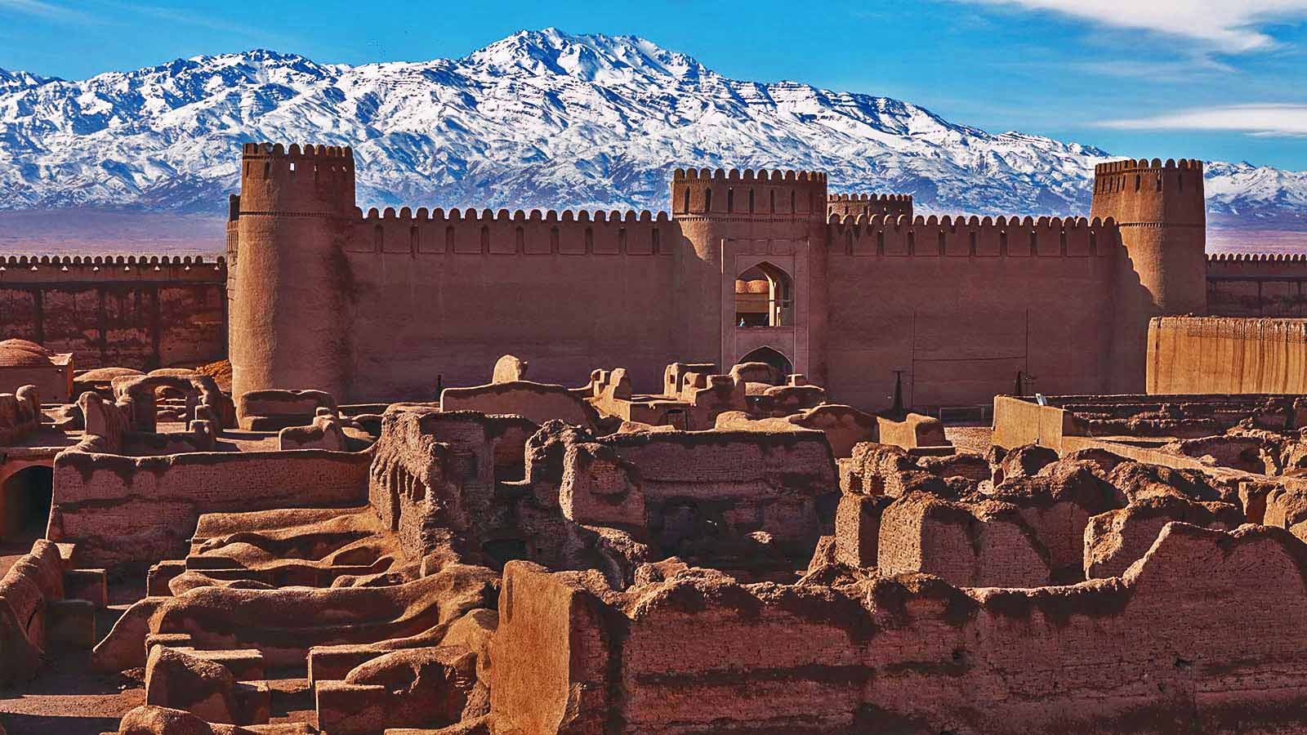
Photo © Ninara
Rayen Castle, Kerman

Slide 17
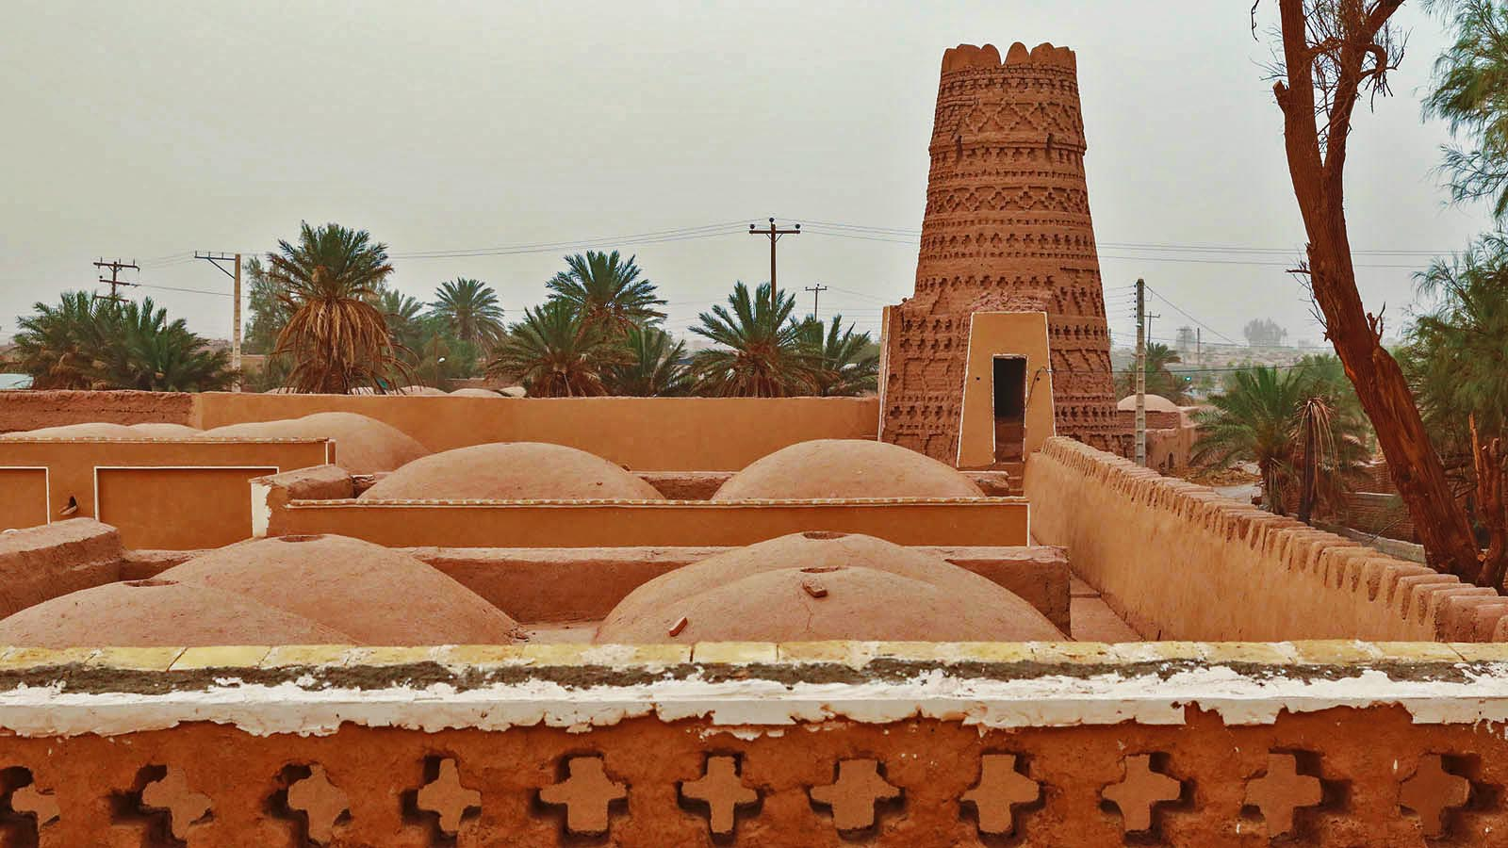
Photo © Ninara
Old Caravanserai, Shahdad

Slide 18
Photo © Julia Maudlin / JMStudio
Tower of Silence, Wind Tower and Ice Chamber, Yazd

Slide 19
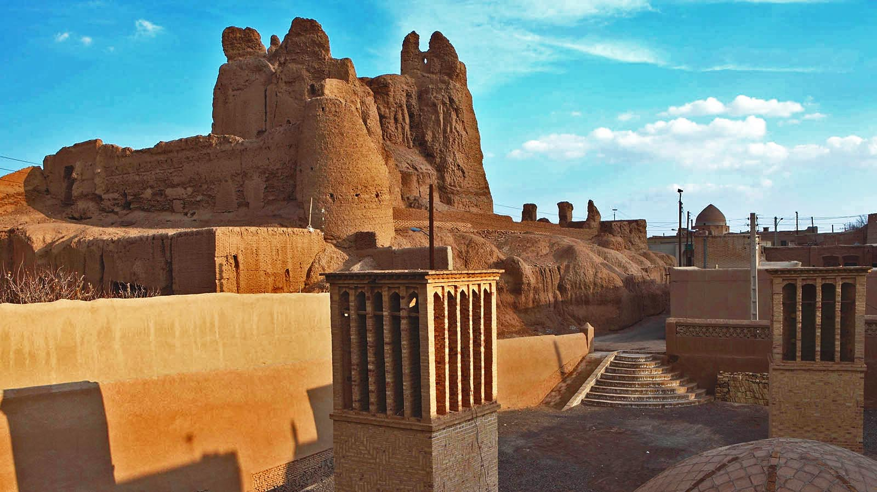
Photo © Ninara
Narenj citadel, Na‘in, Isfahan

Slide 20
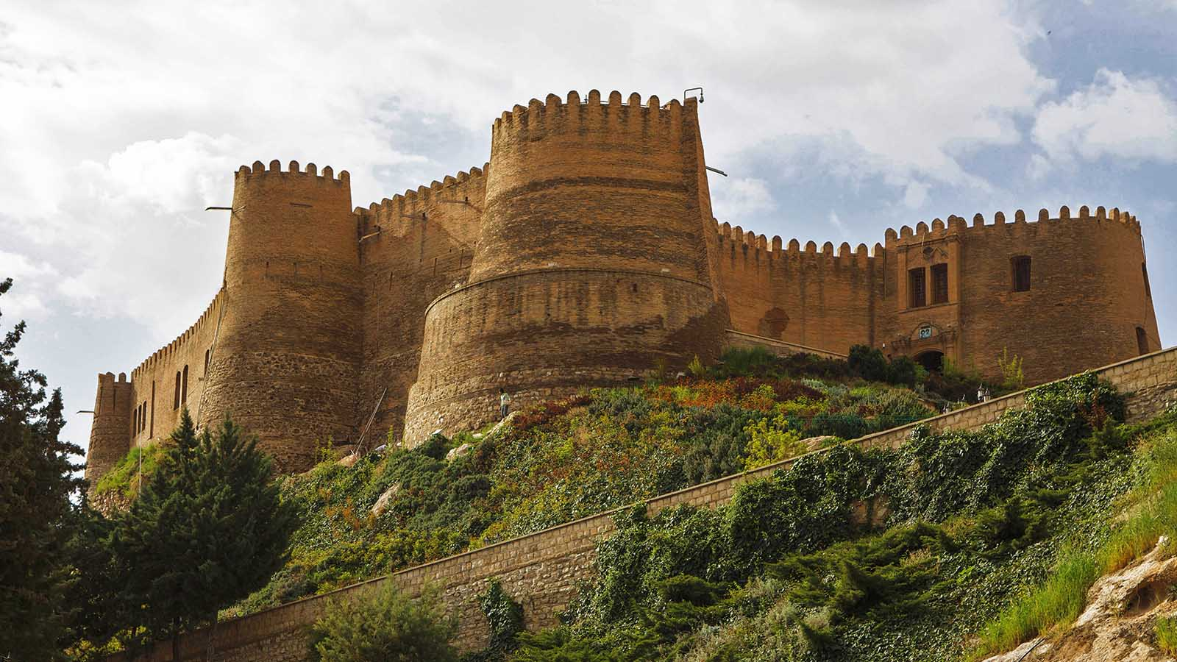
Photo © Ninara
Falak-ol-Aflak Castle, Khorramabad

Slide 21
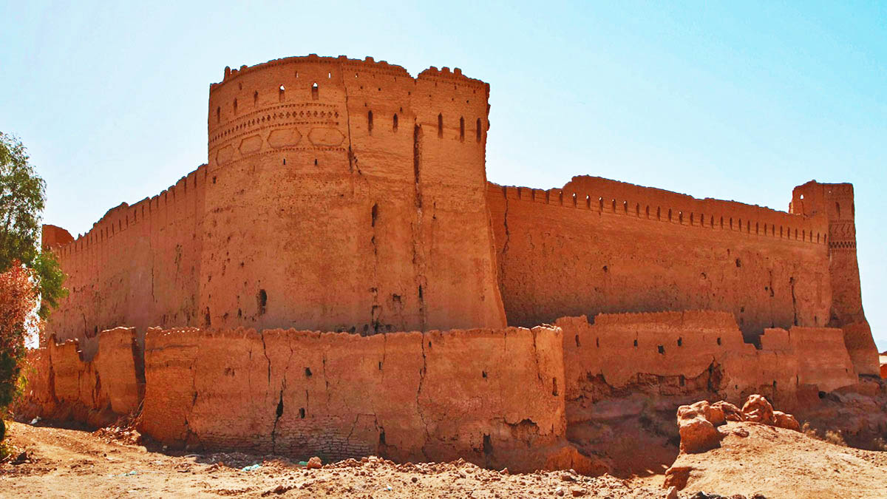
Photo © Ninara
Saryazd Castle, Yazd

Slide 22
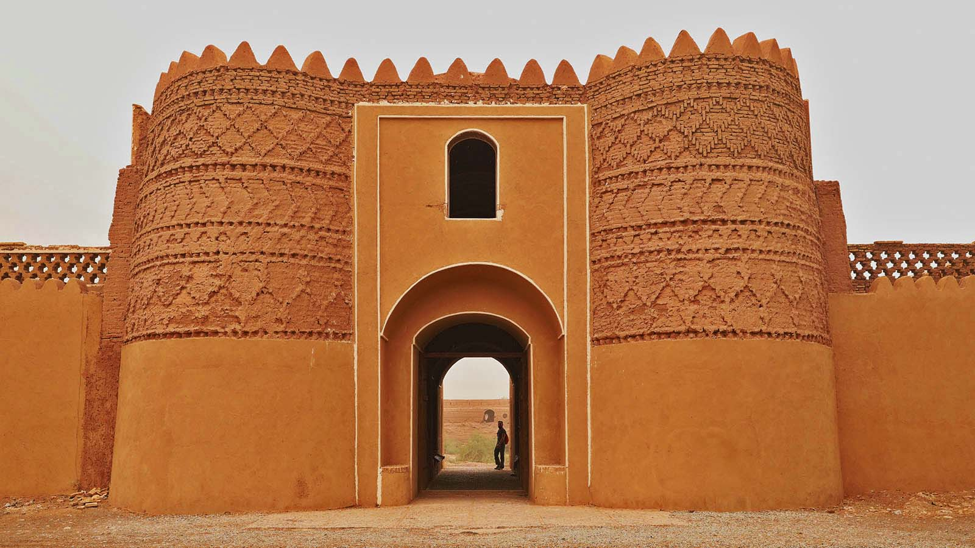
Photo © Ninara
Shafiabad Castle, Shahdad, Kerman

Slide 23
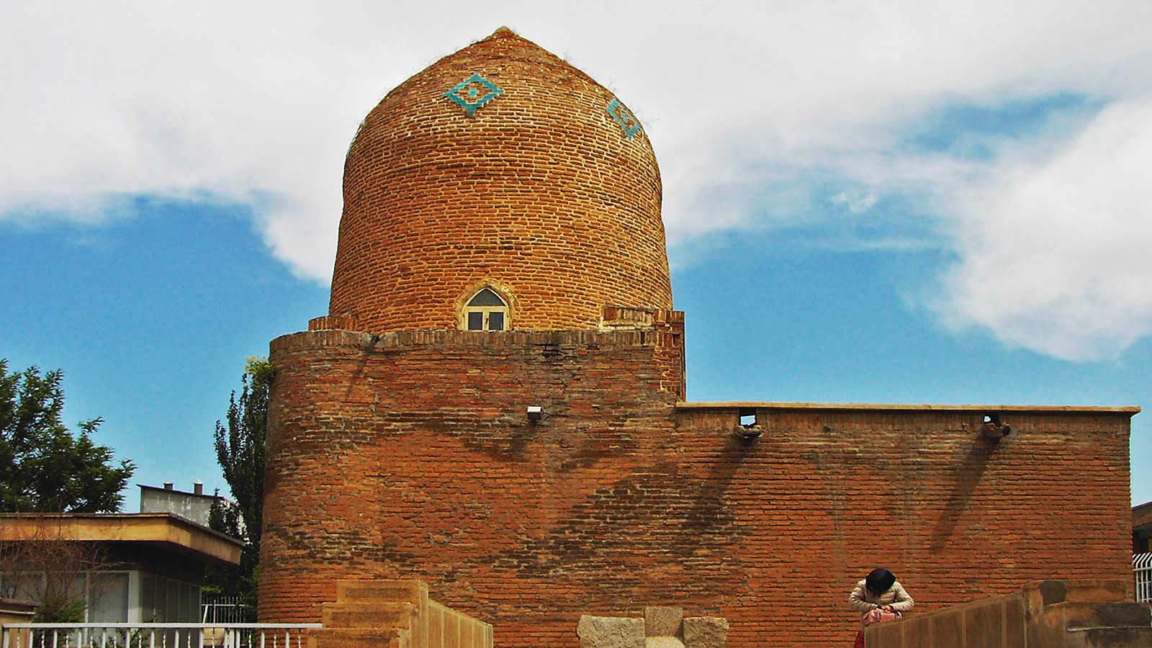
Photo © Novák Jaroslav
Tomb of Esther and Mordechai, Hamadan

Slide 24
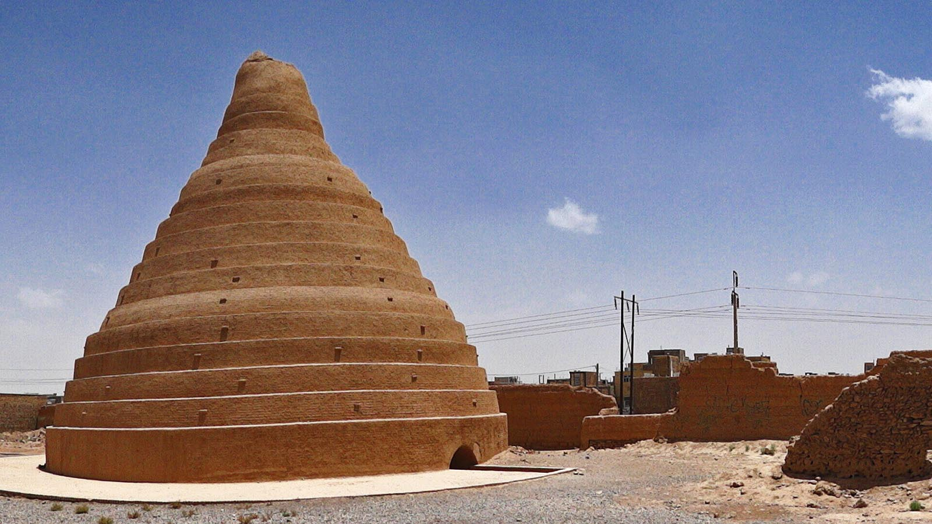
Photo © Adam Jones
Ice House or Yakhchal, Abarqu

Slide 25
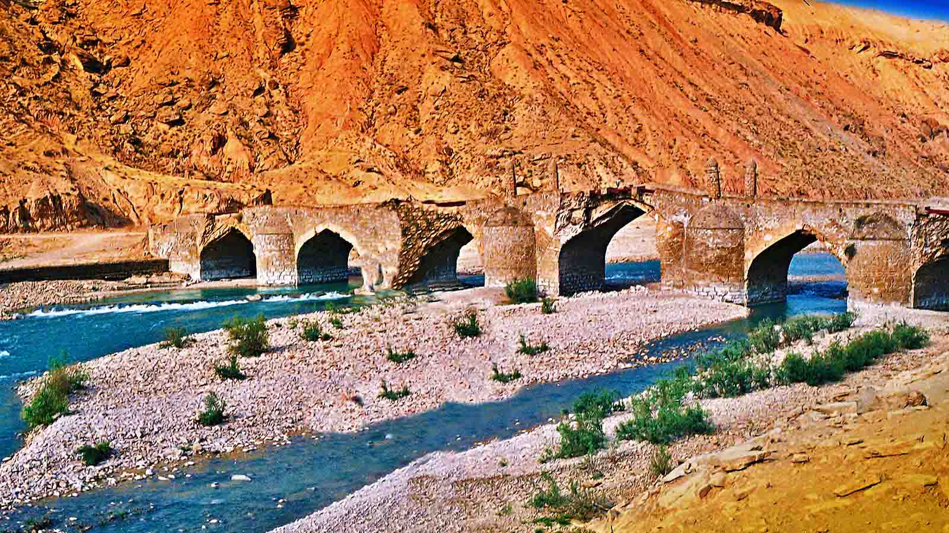
Photo © Novák Jaroslav
Moshir Bridge, Borazjan

Slide 26
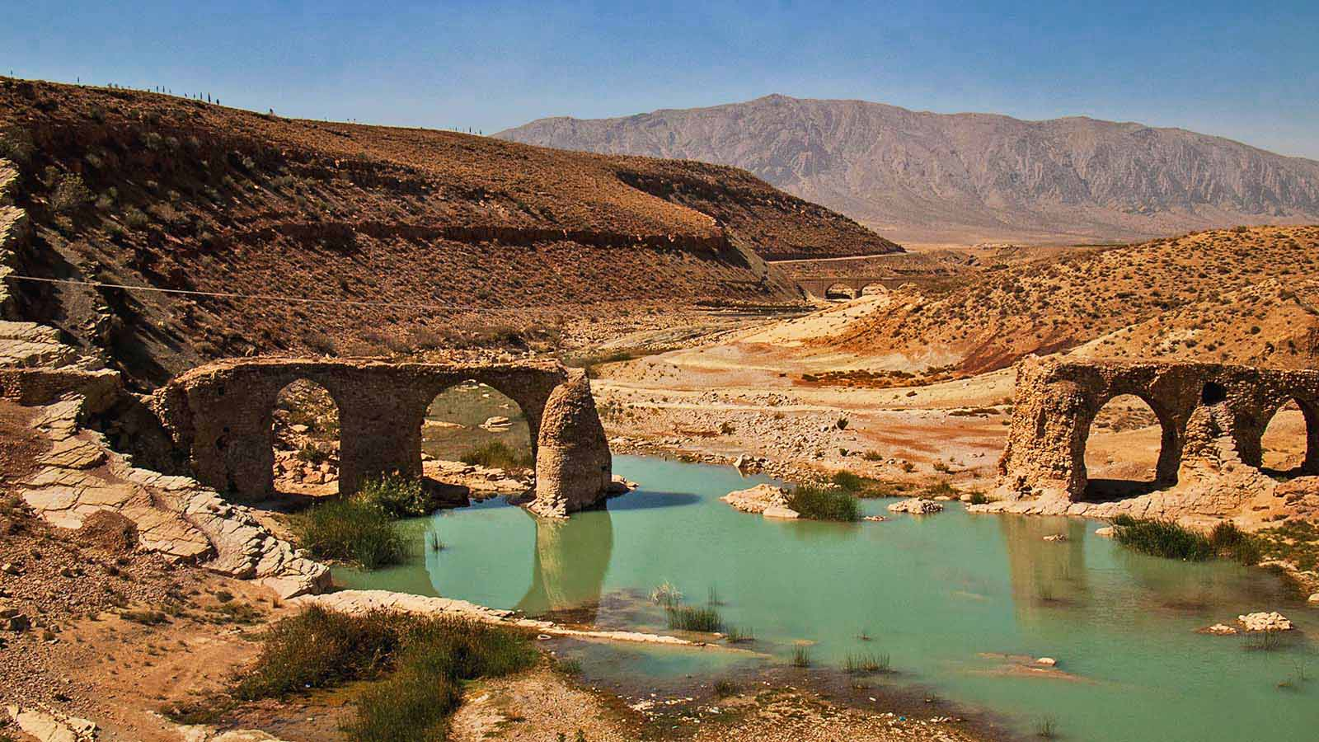
Photo © Julia Maudlin / JMStudio
Sassanian Bridge near Firuzabad

Slide 27
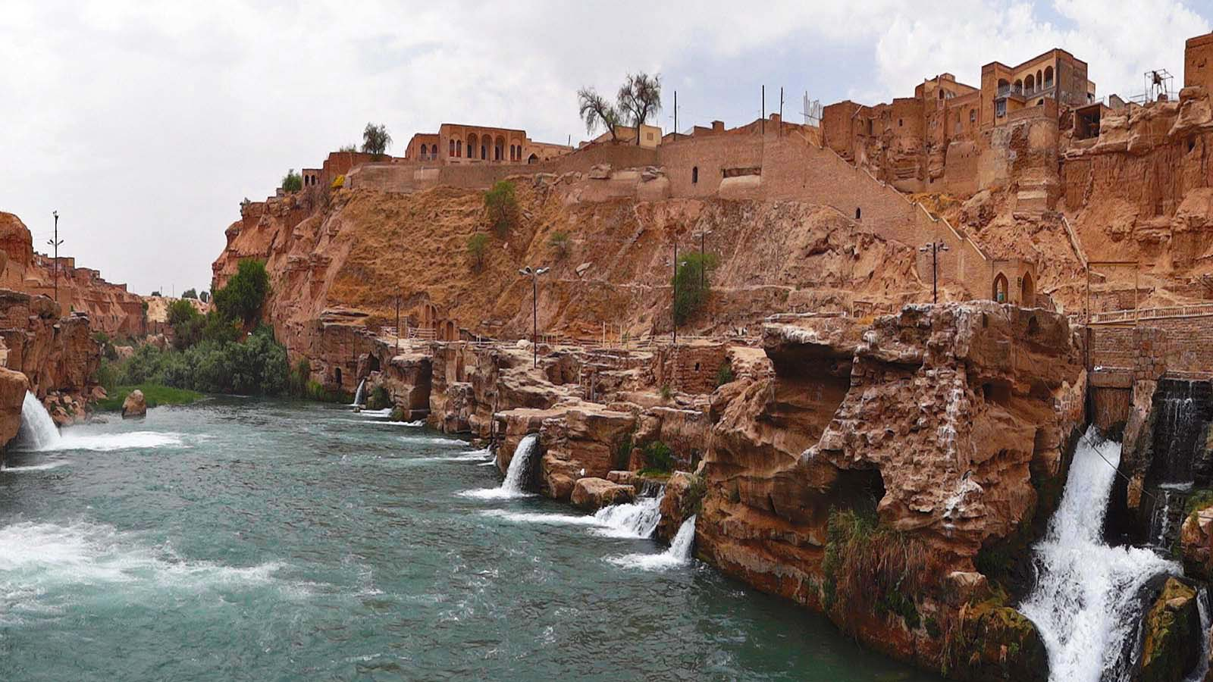
Photo © Adam Jones
Ancient Watermills, Shushtar, Khuzestan

Slide 28
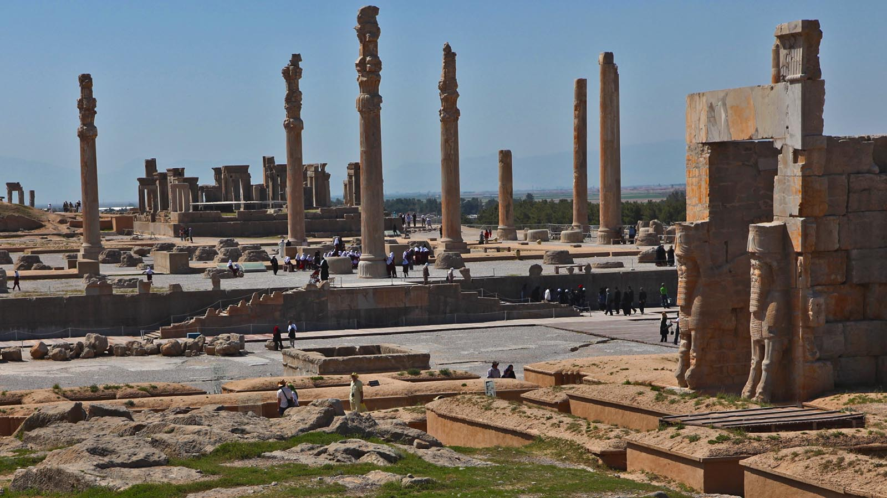
Photo © Ninara
Ruins of Persepolis, Shiraz

Slide 29
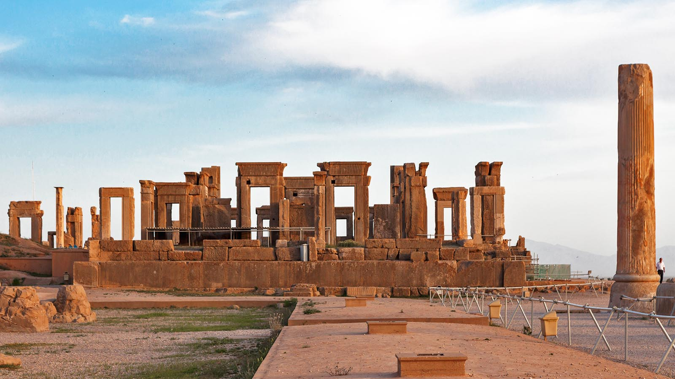
Photo © Ninara
Palace of Darius, Persepolis, Shiraz

Slide 30
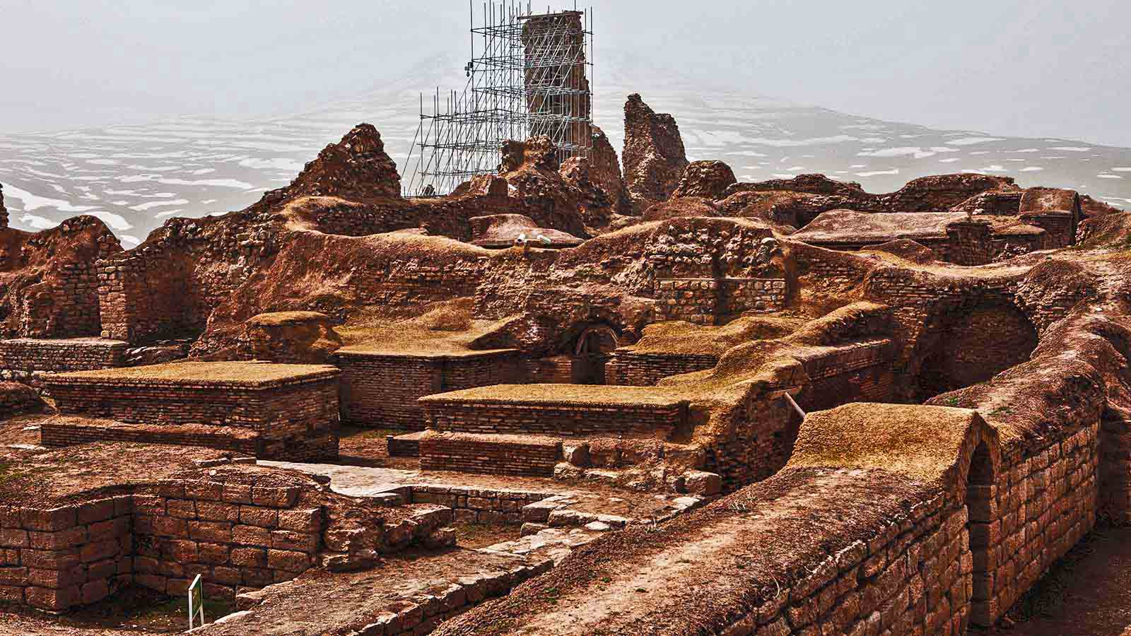
Photo © Ninara
Takht-e Soleiman near Takab

Slide 31
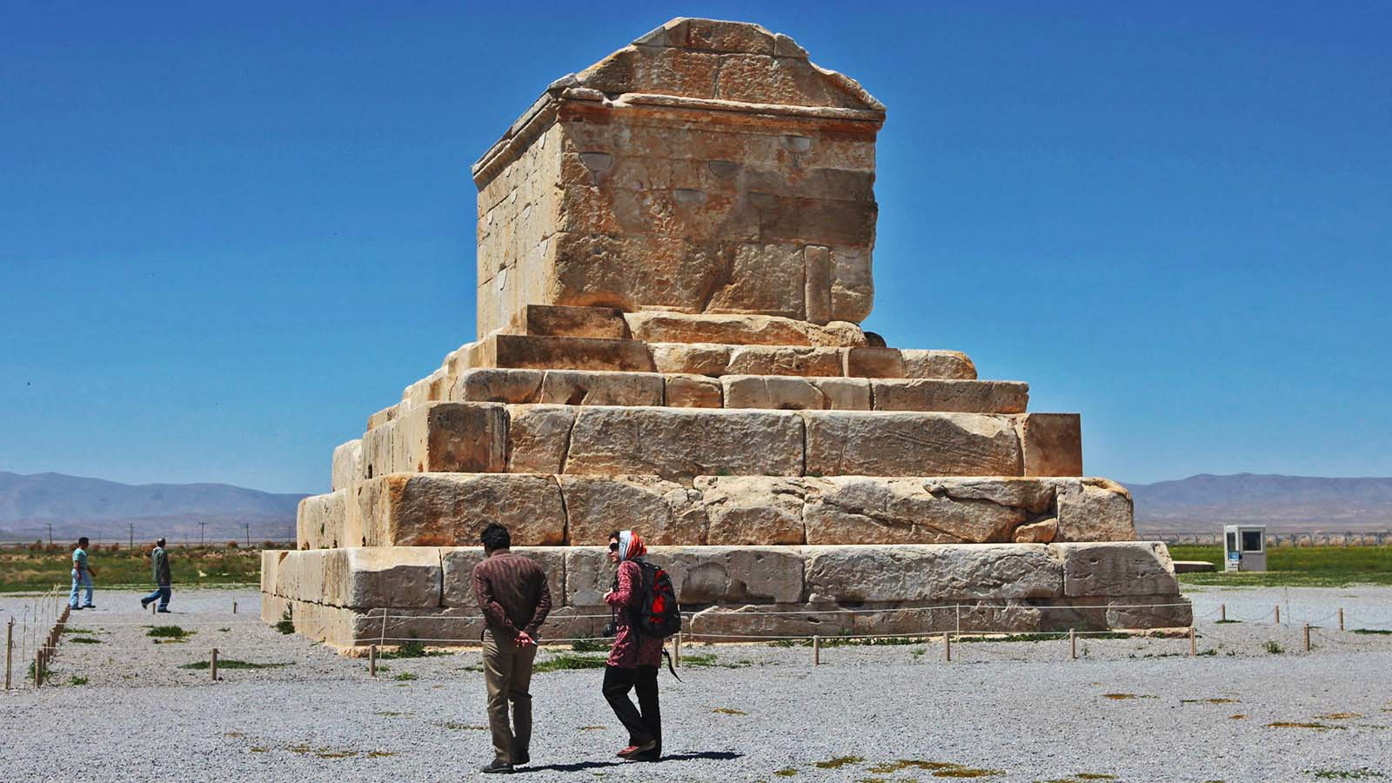
Photo © Ninara
Tomb of Cyrus the Great, Pasargadae

Slide 32
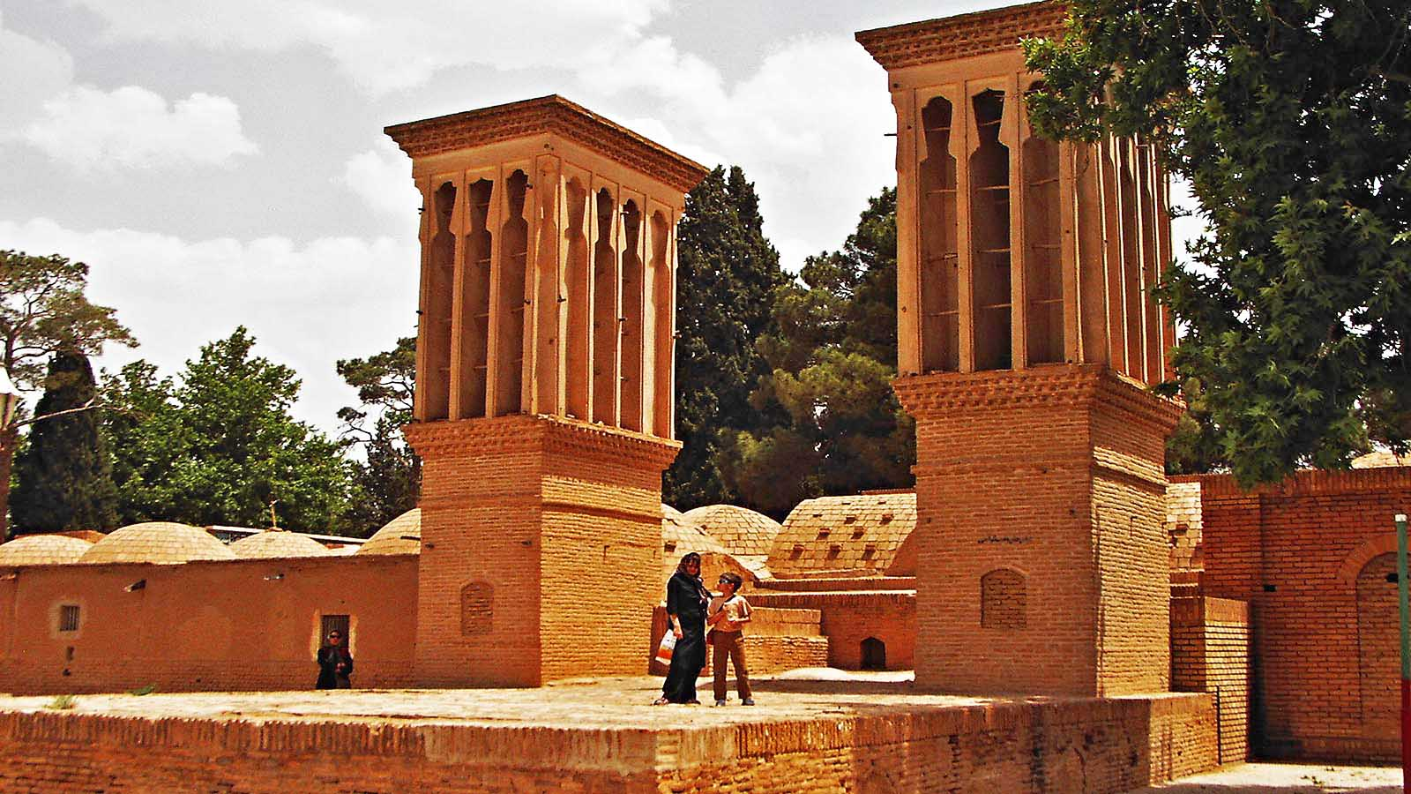

Photo © Novák Jaroslav
Mahan, Kerman

Slide 33
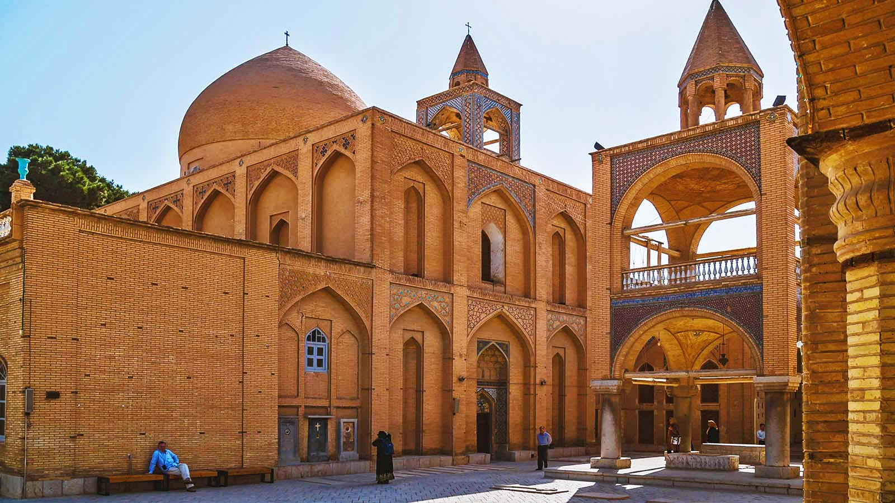
Photo © Julia Maudlin / JMStudio
Holy Savior Cathedral, Isfahan

Slide 34
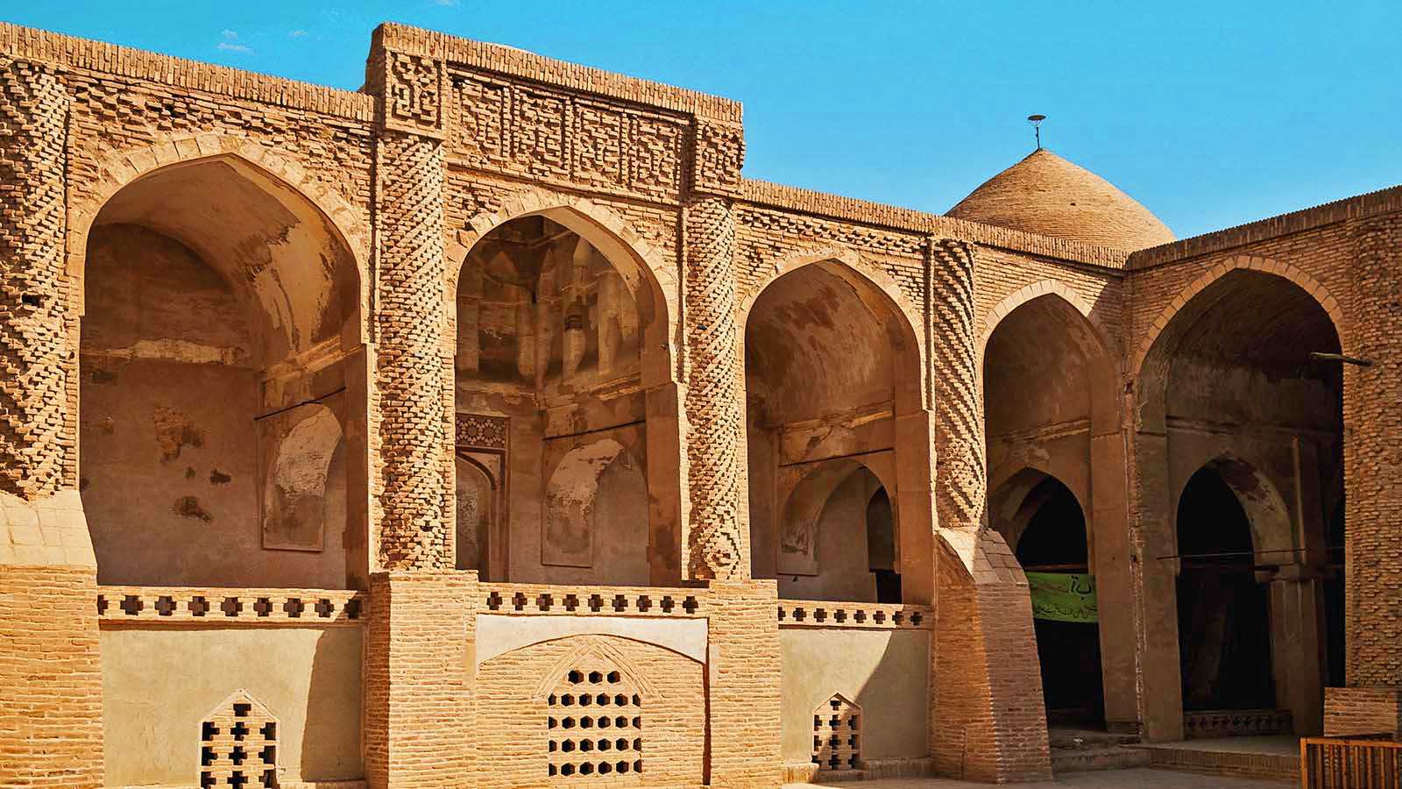
Photo © Julia Maudlin / JMStudio
Jame Mosque, Na'in

Slide 35
Photo © Ninara
Alaghvandi Mosque, Yazd

Slide 36
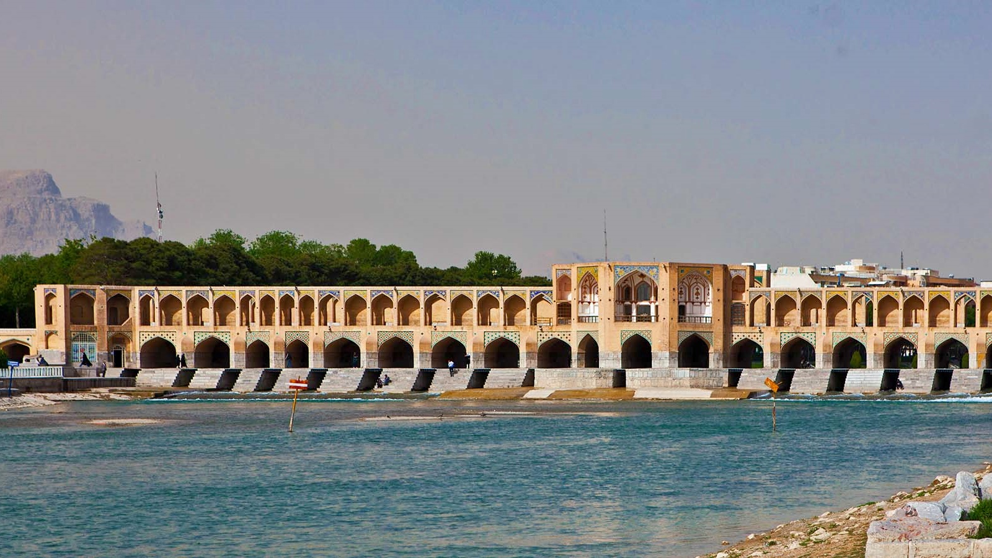
Photo © Ninara
Si-o-Se Pol Bridge, Isfahan

Slide 37
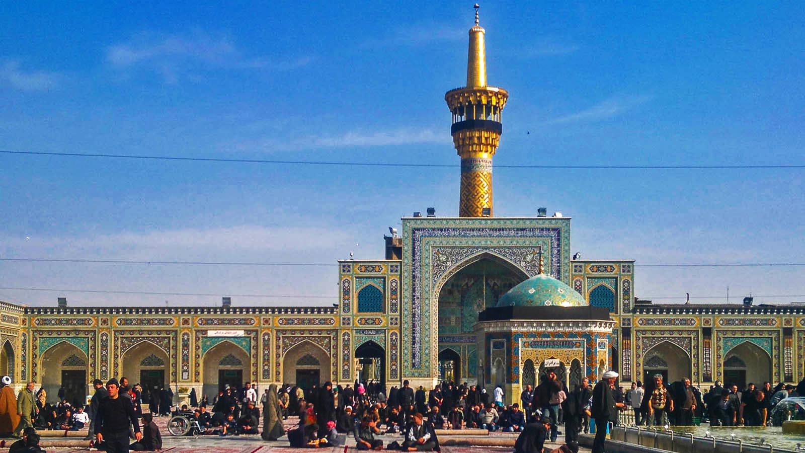
Photo © Ninara
Shrine of Imam Reza, Mashhad

Slide 38
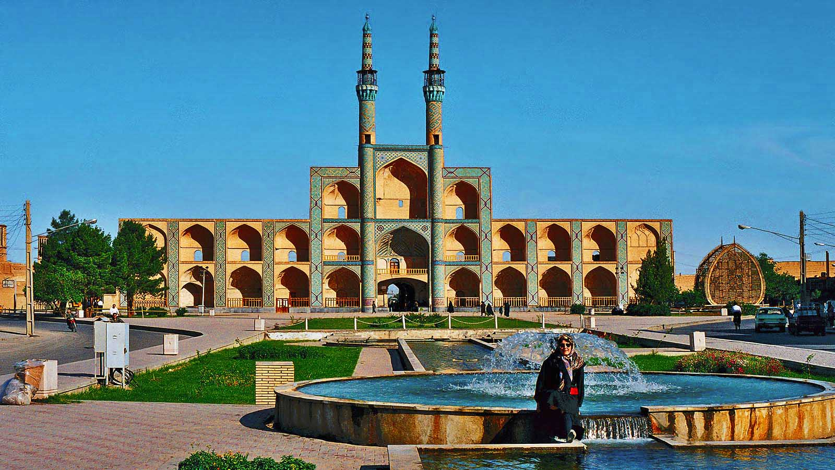
Photo © Novák Jaroslav
Amir Chakhmagh Mosque,Yazd

Slide 39
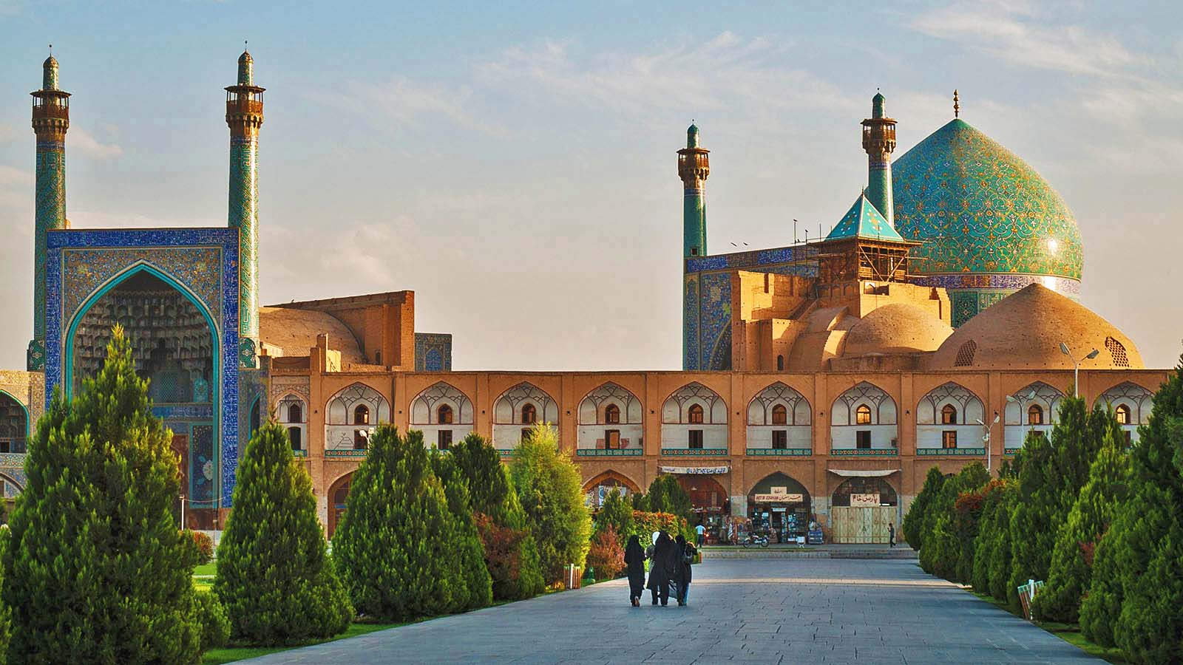
Photo © Julia Maudlin / JMStudio
Shah Mosque, Isfahan

Slide 40
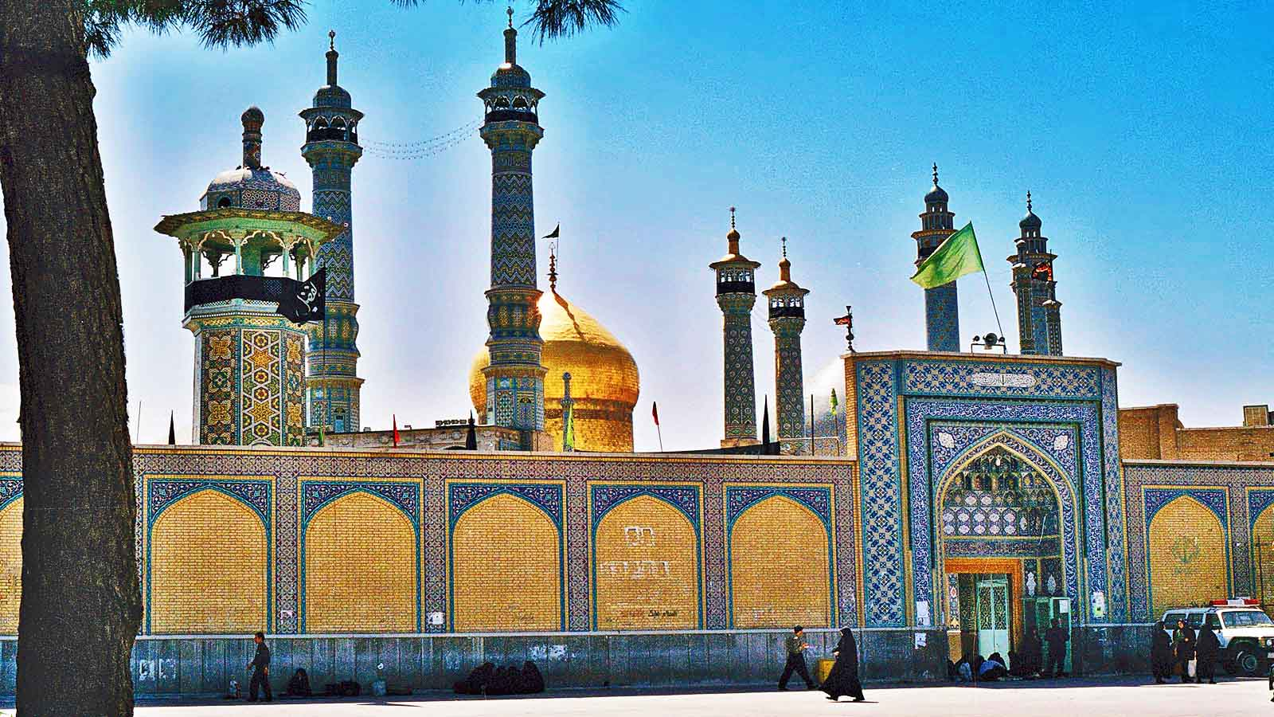
Photo © Novák Jaroslav
Shrine of Fatima Massumeh, Qom

Slide 41
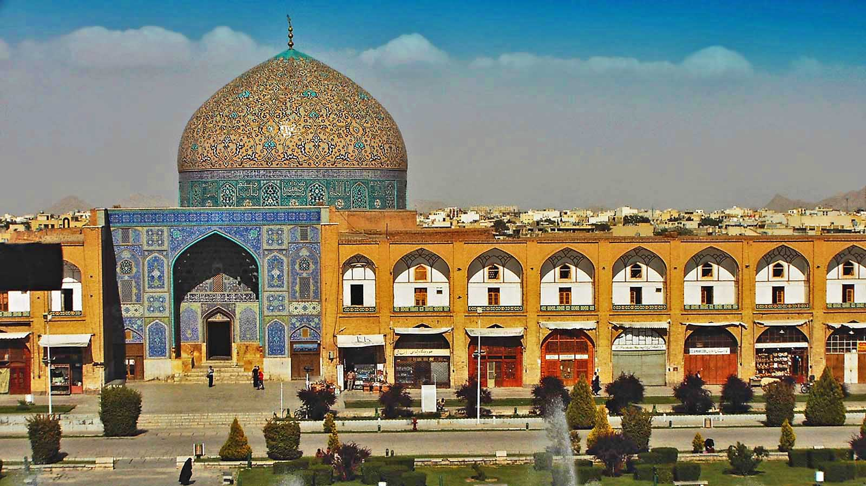
Photo © Novák Jaroslav
Sheikh Lotfollah Mosque, Isfahan

Slide 42
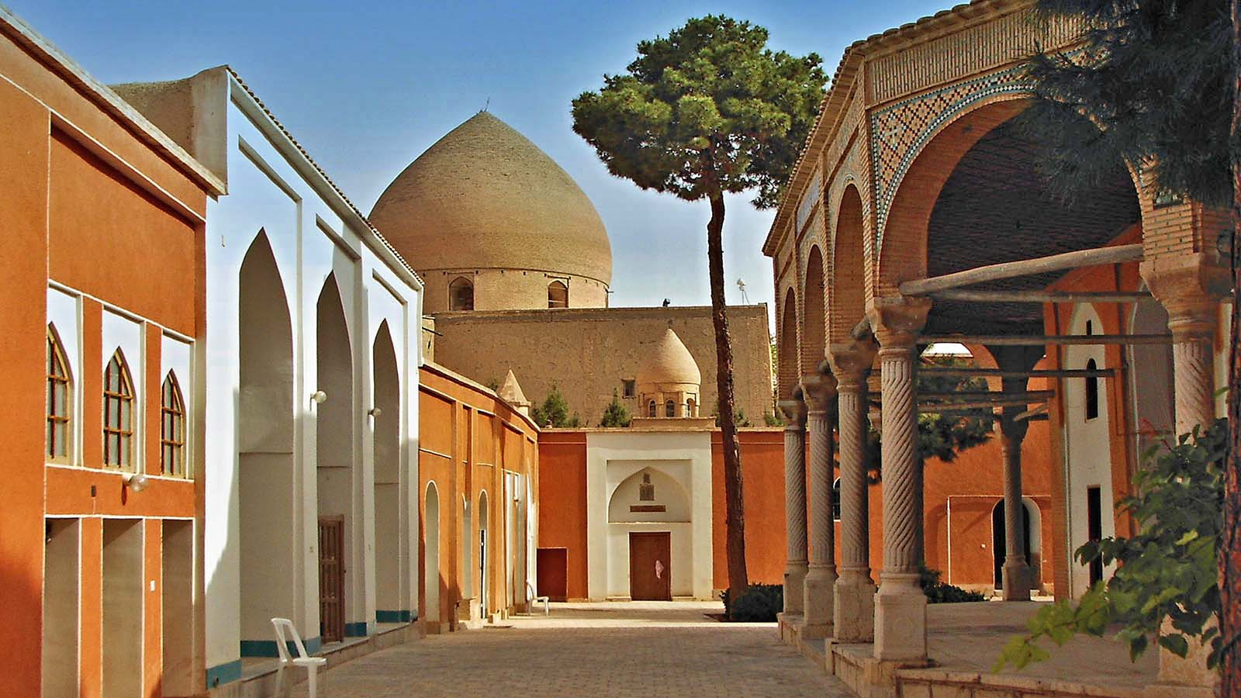
Photo © Novák Jaroslav
Armenian church in Djolfa, Isfahan

Slide 43
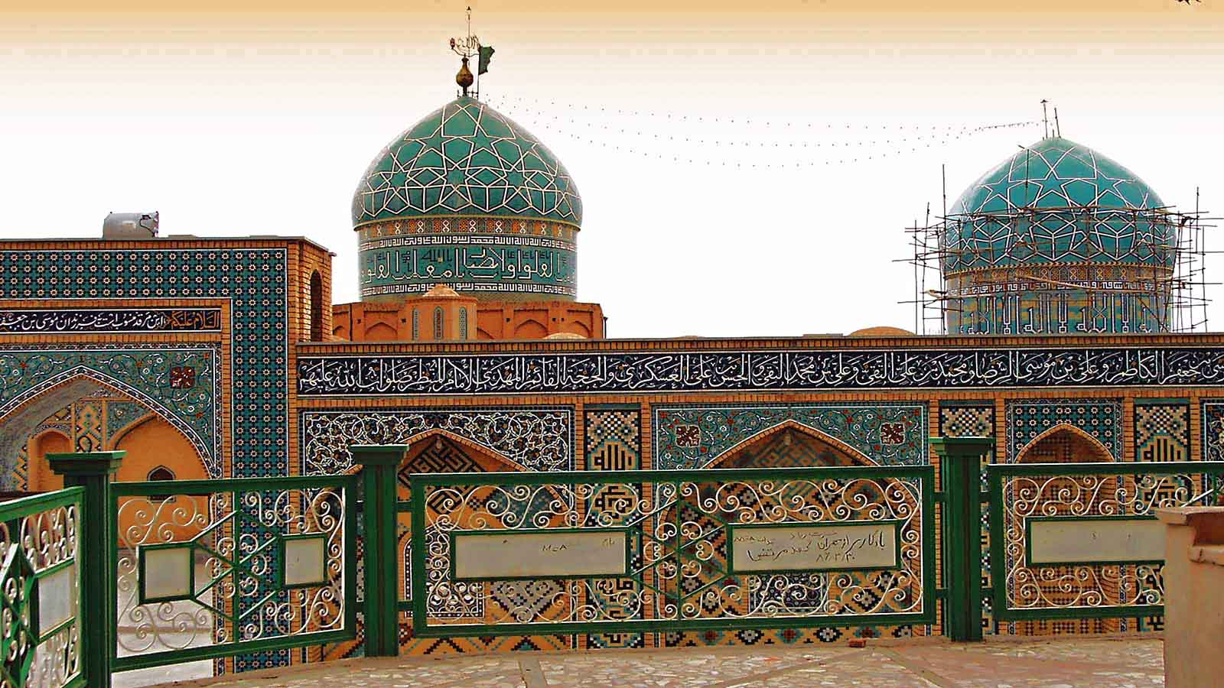
Photo © Novák Jaroslav
Shrine Joopar, Kerman

Slide 44
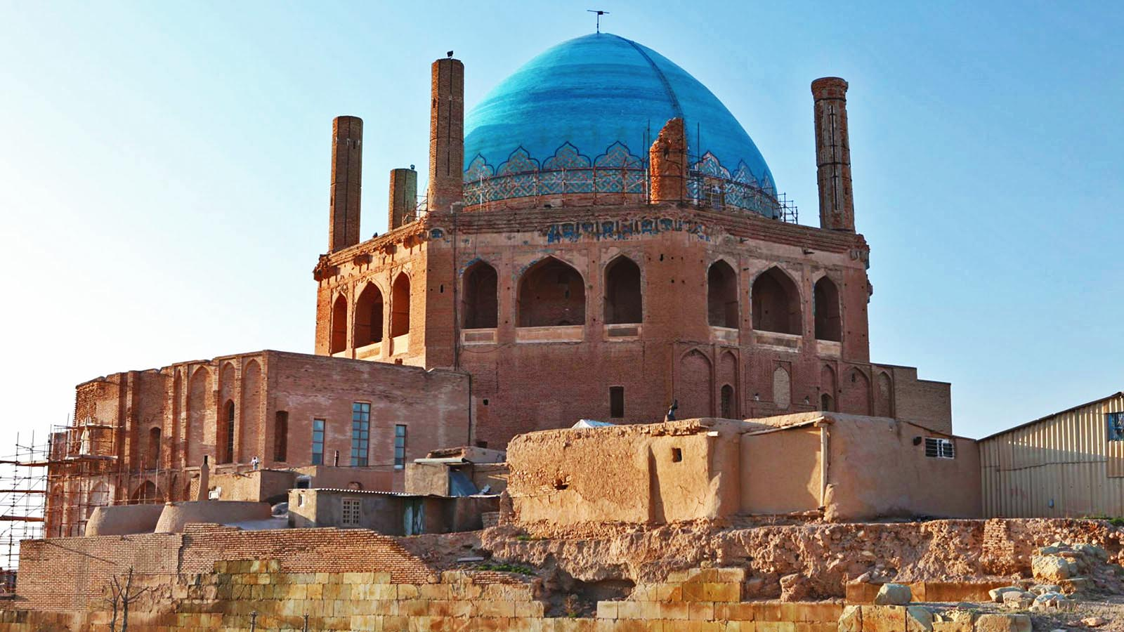
Photo © Ninara
Oljeitu Mausoleum, Soltaniyeh, Zanjan

Slide 45
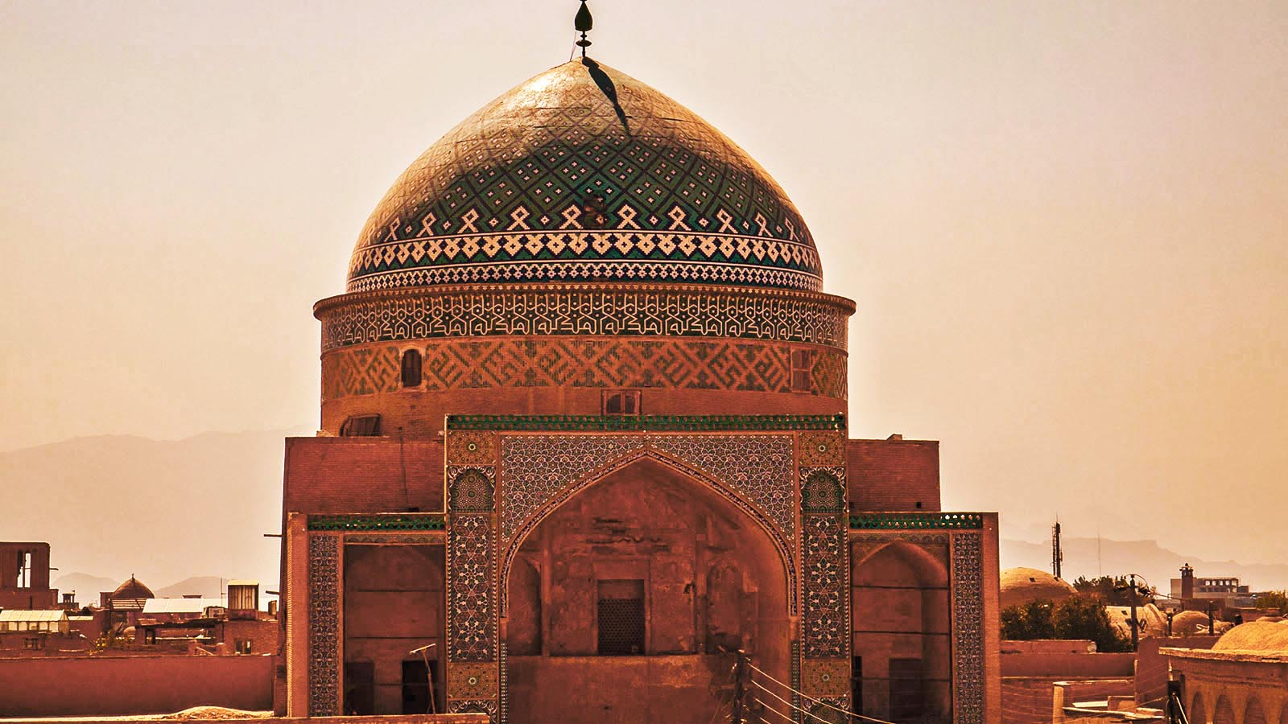
Photo © Julia Maudlin / JMStudio
Jameh Mosque, Yazd

Slide 46
Photo © Ninara
Azadi Tower, Tehran

Slide 47

2022
Music : M. and F. Dabirzadeh - Shabe yalda
Photos : Ninara (Finland)
Photos : Julia Maudlin / JMStudio (USA)
Photos : Jaroslav Novák (Czech Republic)
Created by : Rumpler Štefan (Slovakia)
Contact: pista2011@gmail.com

Slide 48



Welcome in all languages!
I can translate your mails!
pista2011@gmail.com
CLICK for my VIDEOS
CLICK for my PPSX
Thank you for your feedback
Steve

Slide 49







¿Te ha gustado?
Puedes ver más entrando
Aquí
Además puedes recibir powerpoints en tu correo electrónico suscribiéndote aquí:

